Slide 1
细胞的生命历程（第1课时）
朝阳区线上课堂·高一年级生物
北京市东方德才学校 李清胜

Slide 2
人教版高中生物必修1 第6章
第一节 细胞的增殖

Slide 3
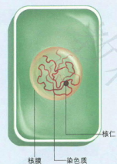
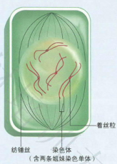
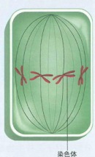
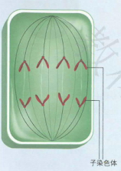
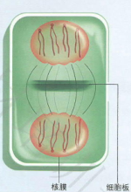
 | 间期 | 前期 | 中期 | 后期 | 末期
高等植物细胞分裂模式图
动物细胞分裂模式图
染色体形态及行为变化
染色体与DNA比值
1：1
1：2
1：2
1：2
1：1
1：1

Slide 4
例.图1、图2分别表示某种生物细胞有丝分裂过程中某一时期的模式图，图3表示有丝分裂中不同时期每条染色体上DNA分子数的变化，图4表示有丝分裂中不同时期染色体和DNA的数量关系，请回答问题：
（1）图1所示细胞中共有 条染色体， 个DNA分子，可对应图3中的 段。
后期末期
前期中期
前、中期
DNA未复制
DNA复制
着丝粒分裂
后、末期
4
8
CD

Slide 5
（2）图2细胞可对应图3的 段，对应图4 时期，图4中c时期可对应图3中 段。 （3）图3的CD段可对应图4 时期，图3与图4 所示细胞中，依次在 段和 时期始终有染色单体存在。 （4）图3所示细胞BC段的特点 ，
观察染色体数目最佳时期分别处于图3和图4的 段和 时期。
EF
a
AB
b
CD
b
DNA复制和有关蛋白质的合成
CD
b

Slide 6
细胞增殖
细胞增殖的意义
真核细胞增殖方式
分裂间期（特点）
构成
前期（特点）
中期（特点）
细胞增殖周期
分裂期
（有丝分裂）
后期（特点）
末期（特点）
间期：中心体复制不同
动植物细胞有丝分裂区别
前期：纺锤体形成方式不同
末期：细胞分裂方式不同
有丝分裂的意义
观察根尖分生区组织细胞的有丝分裂
步骤
解离、漂洗、染色、制片

Slide 7
谢谢您的观看
北京市朝阳区教育研究中心 制作

